Slide 1
ansible

Slide 2
简介
安装
配置文件
inventory主机清单
Ad-hoc
Yaml语法格式
Playbook
包含和角色
变量

Slide 3
Ansible 是一个配置管理和应用部署工具，功能类似于目前业界的配置管理工具 Chef,Puppet,Saltstack。Ansible 是通过 Python 语言开发。Ansible 平台由 Michael DeHaan 创建，他同时也是知名软件 Cobbler 与 Func 的作者。Ansible 的第一个版本发布于 2012 年 2 月，相比较其它同类产品来说，Ansible 还是非常年轻的，但这并不影响他的蓬勃发展与大家对他的热爱。
Ansible 默认通过 SSH 协议管理机器，所以 Ansible 不需要安装客户端程序在服务器上。您只需要将 Ansible 安装在一台服务器，在 Ansible 安装完后，您就可以去管理控制其它服务器。不需要为它配置数据库，Ansible 不会以 daemons 方式来启动或保持运行状态。
Ansible 的目标有如下：
• 自动化部署应用
• 自动化管理配置
• 自动化的持续交付
• 自动化的（AWS）云服务管理。

Slide 4
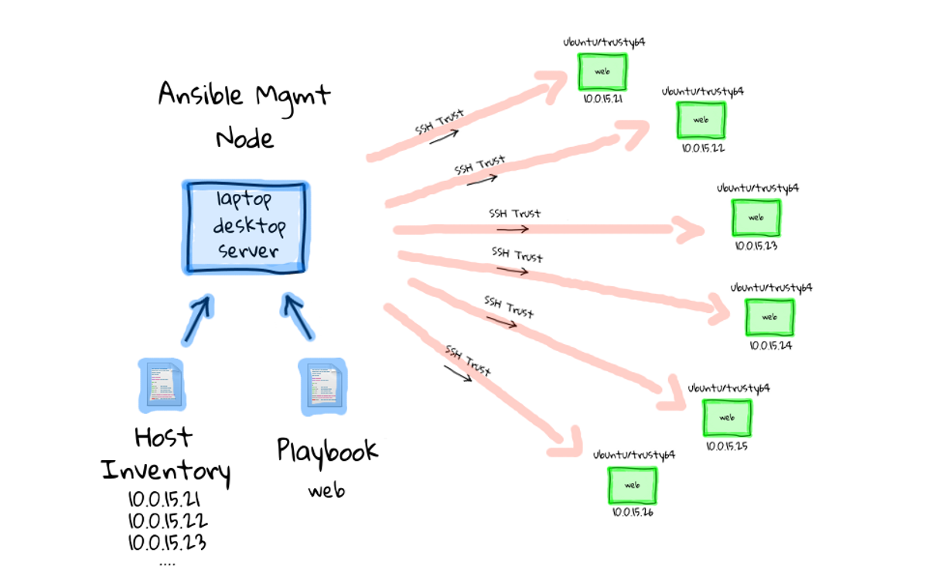





Slide 5
您在管理节点上运行Ansible Playbook，它查看您在playbook中定义的命令参数，并通知我们定位到网络组中的节点。 Ansible然后读取主机清单以查找分配给Web组的节点。在这一点上，Ansible已经准备好开始工作，所以它将通过ssh远程连接到定义的机器，通常你会想要通过预共享密钥建立一些类型的ssh信任，这样你就不必在进行ssh登陆的时候输入密码。然后Ansible将开始逐步执行playbook中的任务，一次一个任务，从顶部到底部的顺序遍历它们，就像你手动登录执行任务一样。所以，它安装软件包，更新配置文件，使用git部署我们的网站代码，最后启动我们的Web服务。当Ansible很愉快的把一切都按预期的完成，你会得到一个执行成功的状态报告。

Slide 6
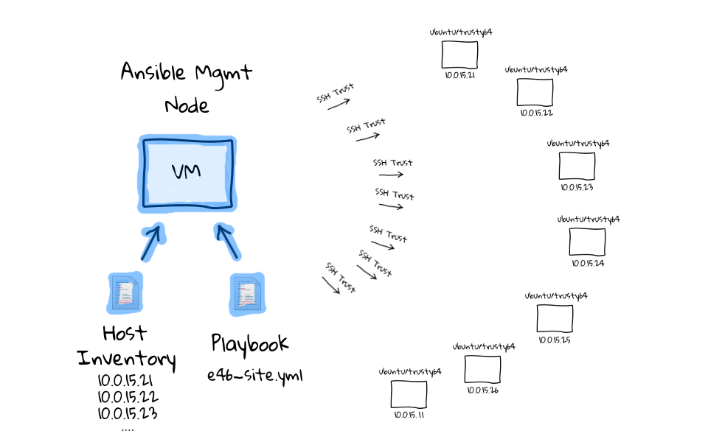

Slide 7
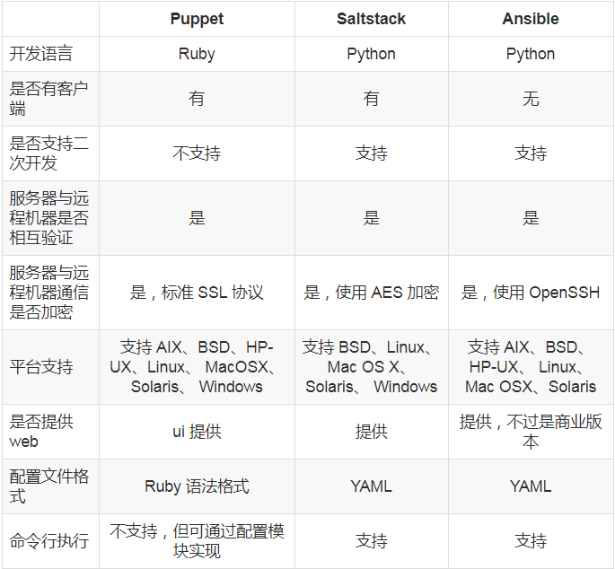

Slide 8




详解配置文件
配置文件存在不同的位置，但只有一个可用。在下列列表中，ansible从上往下依次检查，检查到哪个可用就用哪个
ANSIBLE_CFG 环境变量，可以定义配置文件的位置
ansible.cfg 存在于当前工作目录
ansible.cfg 存在与当前用户家目录
/etc/ansible/ansible.cfg
ansible 配置文件默认存使用 /etc/ansible/ansible.cfg
hosts文件默认存使用 /etc/ansible/hosts

Slide 9

Ad-hoc
ansible是指令核心部分，其主要用于执行ad-hoc命令，即单条命令。默认后面需要跟主机和选项部分，默认不指定模块时，使用的是command模块。
ansible web -a "ifconfig eth0"
ansible all -m command -a ifconfig
ansible all -m shell -a "ifconfig eth0 |grep 'inet addr' "
文件操作
创建文件
ansible web -m file -a "dest=/tmp/test mode=755 owner=user group=user state=directory"
删除文件
ansible web -m file -a "dest=/tmp/test state=absent"
touch 一个文件并添加用户读写权限，用户组去除写执行权限，其他组减去读写执行权限
ansible web -m file -a "path=/etc/foo.conf state=touch mode='u+rw,g-wx,o-rwx'"
ansible-console
交互式命令执行界面
Usage: ansible-console <host-pattern> [options]

Slide 10
ansible-doc
该指令用于查看模块信息，常用参数有两个-l和 -s
Usage: ansible <host-pattern> [options]
ansible-galaxy
ansible-galaxy 指令用于方便的从 https://galaxy.ansible.com/ 站点下载第三方扩展模块，我们可以形象的理解其类似于centos下的yum、python下的pip或easy_install

Slide 11
ansible-pull
pull模式在被配置的机器上运行，速度很快。在这种模式下，你需要提供一个git仓库来供Ansible下载来配置你的机器。
Usage: ansible-pull -U <repository> [options]
ansible-vault
ansible-vault主要应用于配置文件中含有敏感信息，又不希望他能被人看到，vault可以帮你加密/解密这个配置文件。这种playbook文件在执行时，需要加上 –ask-vault-pass参数，同样需要输入密码后才能正常执行。

Slide 12
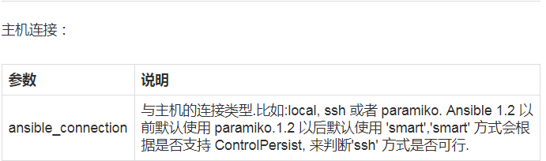
inventory 主机清单
Ansible 可同时操作属于一个组的多台主机,组和主机之间的关系通过 inventory 文件配置. 默认的文件路径为 /etc/ansible/hosts

Slide 13
定时任务
每天5点，2点得时候执行 ls -alh > /dev/null
ansible test -m cron -a "name='check dirs' minute='0' hour='5,2' job='ls -alh > /dev/null'"
搜集系统信息
搜集主机的所有系统信息
ansible all -m setup
搜集系统信息并以主机名为文件名分别保存在/tmp/facts 目录
ansible all -m setup --tree /tmp/facts
搜集和内存相关的信息
ansible all -m setup -a 'filter=ansible_*_mb'
搜集网卡信息
ansible all -m setup -a 'filter=ansible_eth[0-2]'

Slide 14

管理软件包
用户和用户组
用户和用户组
服务管理
后台运行
检查任务的状态

Slide 15
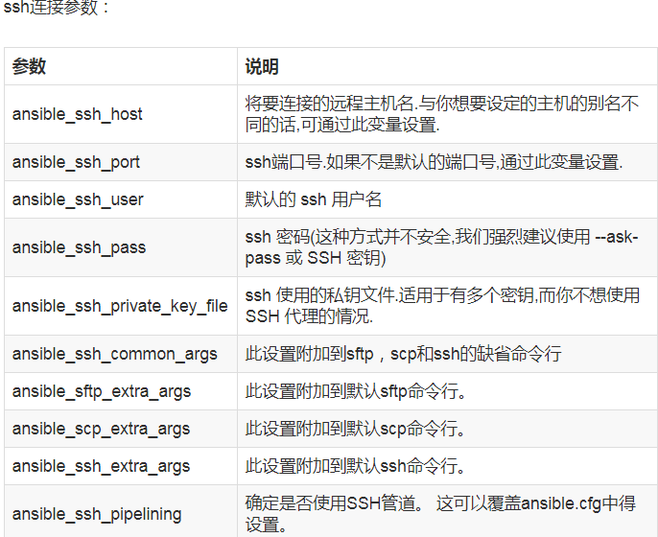

Slide 16
playbook
运行playbook
ansible-playbook -i hosts test.yml

Slide 17
Patterns 匹配模式
Patterns 是定义Ansible要管理的主机。但是在playbook中它指的是对应主机应用特定的配置或IT流程。
命令行
ansible <host-pattern> [options]
playbook 中
- hosts: <host-pattern>

Slide 18
匹配所有的主机
all
*
以上两个Patterns 均表示匹配所有的主机
精确匹配 192.168.77.121 以上Patterns 表示只匹配192.168.77.121这一个主机
或匹配
web:db
以上Patterns 表示匹配的主机在web组或db组中
非模式匹配
"web:\!db" 命令下需转义特殊符号，以上Patterns 表示匹配的主机在web组，不在db组中，包含在web组，又在db中的用户
交集匹配 "web:&db"
以上Patterns 表示匹配的主机同时在db组和dbservers组中
通配符匹配 web-*.com:dbserver
webserver[0]
webserver[0:25]

Slide 19
Yaml 语法格式
它的基本语法规则如下。
• 大小写敏感
• 使用缩进表示层级关系
• 缩进时不允许使用Tab键，只允许使用空格。
• 缩进的空格数目不重要，只要相同层级的元素左侧对齐即可
• yaml文件以"---"作为文档的开始，"..."作为文档的结束
YAML 支持的数据结构有三种。
• 对象：键值对的集合，又称为映射（mapping）/ 哈希（hashes） / 字典（dictionary）
• 数组：一组按次序排列的值，又称为序列（sequence） / 列表（list）
• 纯量（scalars）：单个的、不可再分的值

Slide 20
Ansible 特点：
>> 部署简单，只需在主控端部署 Ansible 环境，被控端无需做任何操作。
>> 默认使用 SSH（Secure Shell）协议对设备进行管理。
>> 主从集中化管理。
>> 配置简单、功能强大、扩展性强。
>> 支持 API 及自定义模块，可通过 Python 轻松扩展。
>> 通过 Playbooks 来定制强大的配置、状态管理。
>> 对云计算平台、大数据都有很好的支持。
>> 提供一个功能强大、操作性强的 Web 管理界面和 REST API 接口 ---- AWX 平台。

